Slide 1

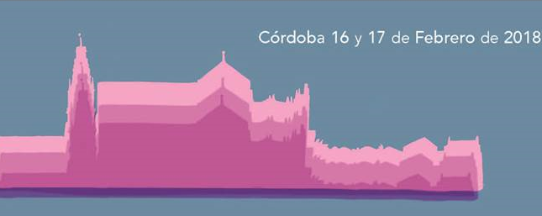

ENFERMEDAD CARDIOVASCULAR EN EL LUPUS ERITEMATOSO SISTÉMICO
Certezas y dudas
José Mario Sabio. Unidad de Enfermedades Sistémicas.
Servicio de Medicina Interna. Hospital Universitario Virgen de las Nieves. Granada

Slide 2

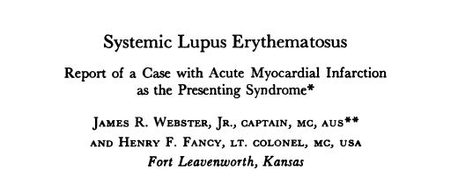

Slide 3
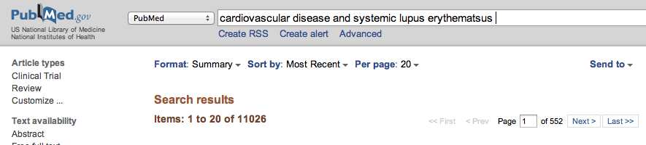
Más de 11.000 artículos

Slide 4
La ECV en el LES es…
Frecuente
Precoz
Acelerada

Slide 5
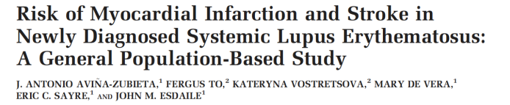
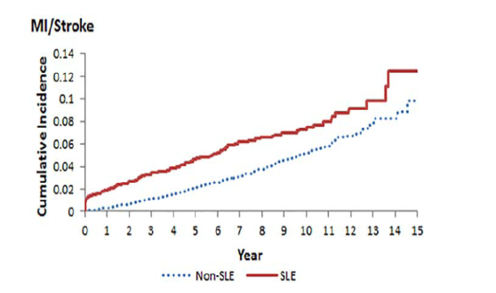

 | INCIDENCIA (casos / 10³ p / año) | RR | RR (1ª año tras DX LES)
IAM | 6.4 | 2.6 | 5.6
ACV | 4.4 | 2.1 | 6.5
ECV | 9.9 | 2.3 | 6.3
N = 4.863 LES

Slide 6
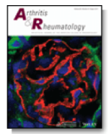
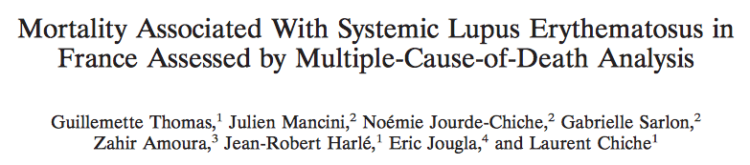

36%
40%
3% R
N= 1.593 exitus
2.000 – 2.009
10%
14%

Slide 7

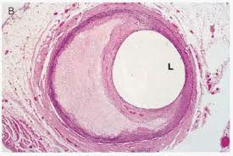
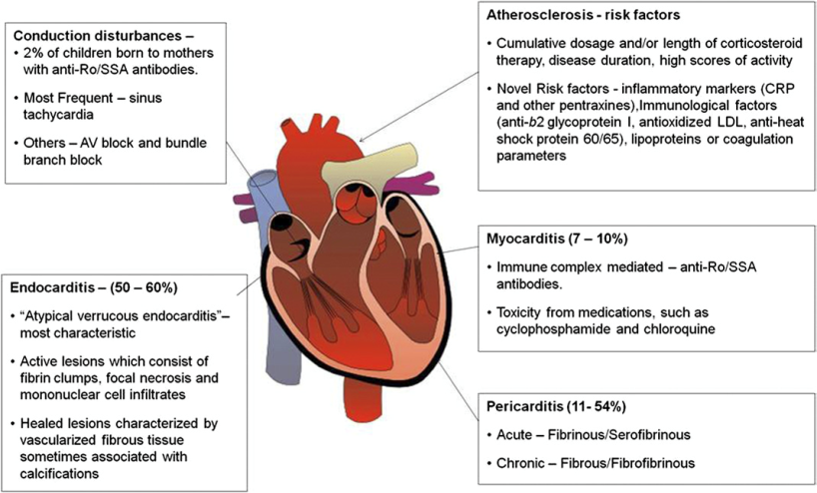
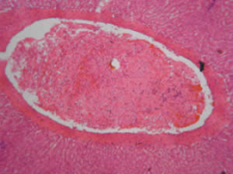
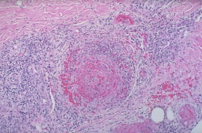

Slide 8
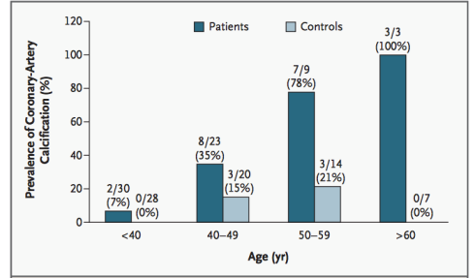
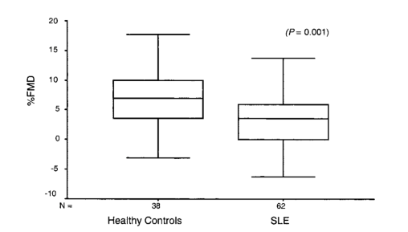
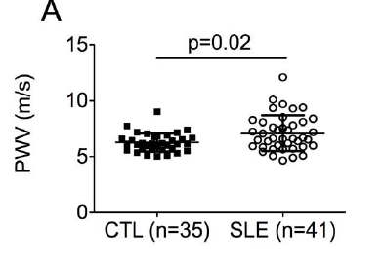

Slide 9
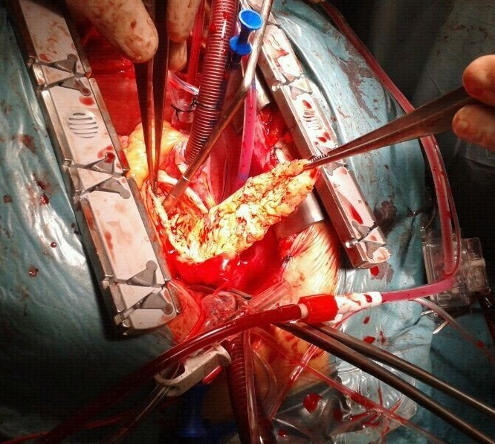

Slide 10
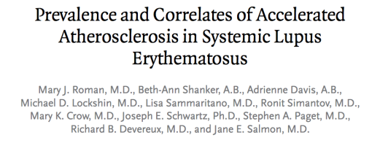
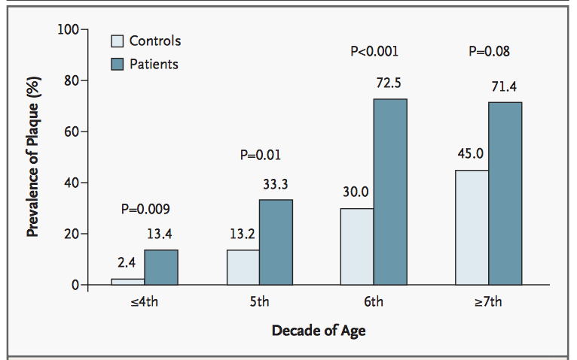


Slide 11

Edad media del primer episodio CV
 | Controles | LES | Dif. edad | p
Mujeres | 71.3 | 60.8 | 10.5 | <0.0001
Hombres | 65.9 | 60.4 | 5.5 | <0.0001
Edad media de muerte por ECV
 | Controles | LES | Dif. edad | p
Mujeres | 78.2 | 63.4 | 14.8 | <0.0001
Hombres | 74.7 | 63.7 | 11 | <0.0001

Slide 12
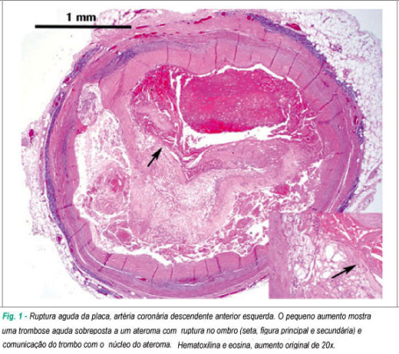
Etiopatogenia de la aterosclerosis en el lupus eritematoso sistémico

Slide 13
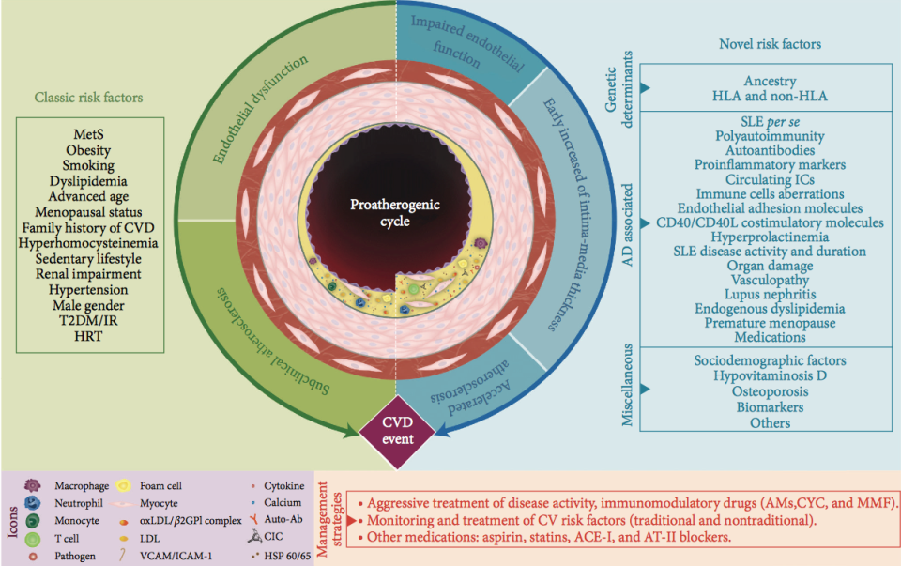

Slide 14
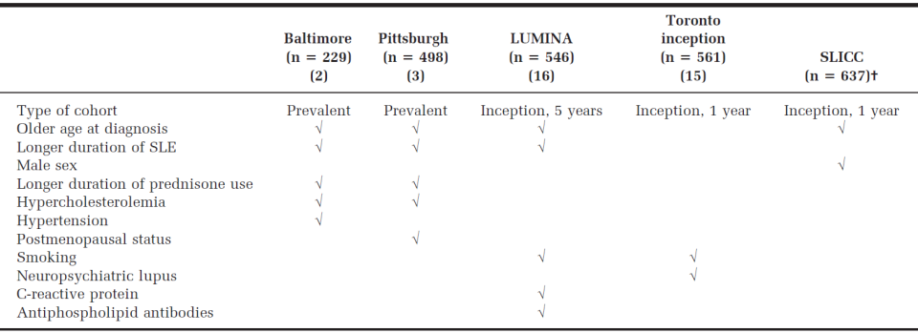

Slide 15
FRCV tradicionales
Inflamación / LES
Tratamiento

Slide 16
Ttº
FRCV
Inflam.
LES

Slide 17

Factores PRO-aterogénicos
Factores ANTI-aterogénicos

Slide 18
FRCV tradicionales
- Edad, varón, menopausia
- HTA
- Dislipemia inflamatoria (LDL-ox, piHDL…)
- Obesidad, Sd. Metabólico, Resistencia a la insulina
- Insuficiencia renal
- Hiperhomocisteinemia
- Tabaco
Datos clínicos
- Duración
- Daño crónico (SDI)
- Actividad (SLEDAI)
- Leucopenia/linfopenia/lupus neuropsiquiátrico
Inflamación, autoinmunidad
- Autoanticuerpos (AAF, anti-cel endoteliales…)
- IFN tipo 1
- Citoquinas inflamatorias
- Inmunidad innata
Tratamientos
- Corticosteroides a dosis altas, AZA
Genética
- STAT4, mannose binding leptin, MTHR, BAFF
Factores PRO-aterogénicos

Slide 19


Slide 20
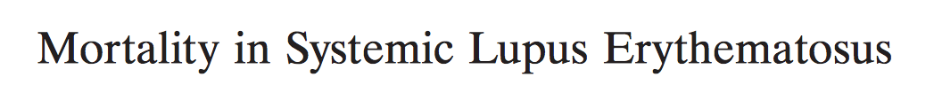
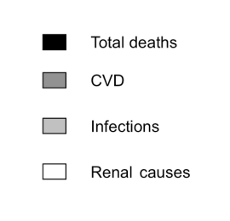


Slide 21
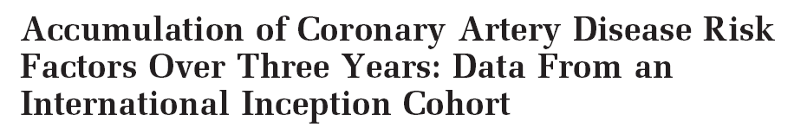
 | Inclusión | A los 3 años
HTA | 39.2 (ttº 79.8) | 58.3 (ttº 88.9)
HiperCol | 36.3 (ttº 24.8) | 60.1 (ttº 37.7)
Tabaco | 13.7 | 18.7
DM | 3.4 | 5.0
IMC>25 | 30.5 | 45.8
W:H >0.8 | 32.3 | 55.0
Sedentarismo | 37.0 | 55.0

Slide 22


LES = DM
LES = IAM

Slide 23
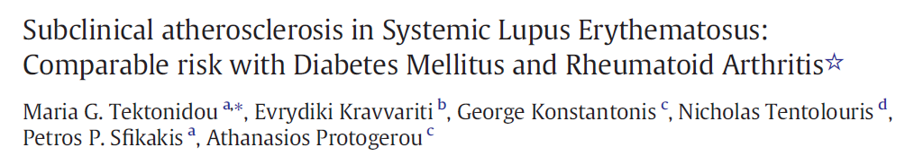
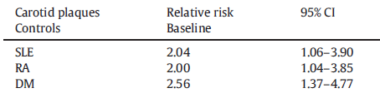

Slide 24
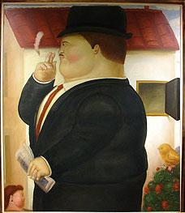
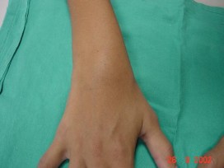
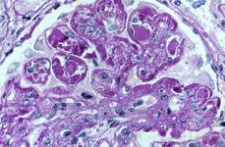

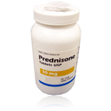
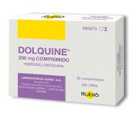
=

Slide 25
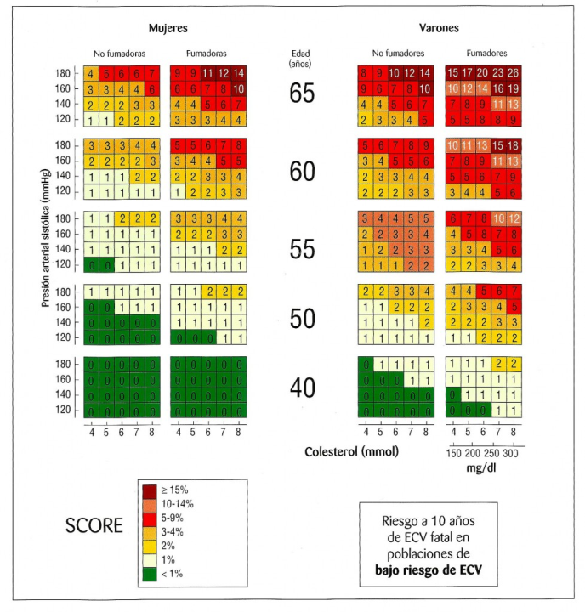
úpicos

Slide 27
Cohorte Lupus “Virgen de las Nieves” de Granada (N=235)
SCORE <1%
(Bajo riesgo)
94%
SCORE
1-5%
(Riesgo moderado)
5%
SCORE <1%
(Bajo riesgo)
94%
SCORE <1%
(Bajo riesgo)
94%

Slide 28


Slide 29
úpicos

Slide 30

Pathobiological
Determinants for
Atherosclerosis in the
Youth
Calcificación de las arterias coronarias
De Leeuw et al. Lupus 2006;15:562-9
X 2
FRS
Urowitz MB, et al. Arthritis Rheum 2011;1 abstract

Slide 31
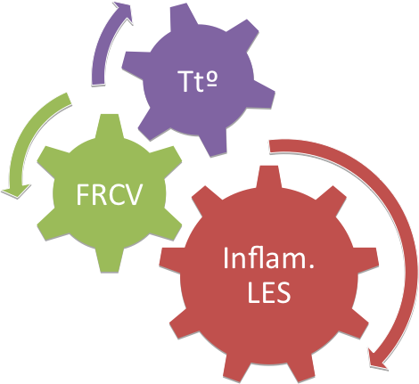
Ttº
Medidas ANTI-aterogénicas
FRCV
FACTORES MODIFICABLES

Slide 32
100 mg/dl
100–130 mg/dl
130 mg/dl
100 mg/dl

Slide 33
EFECTOS POTENCIALMENTE BENEFICIOSOS DE LAS ESTATINAS SOBRE LA ATEROSCLEROSIS
Mejoría del perfil lipídico
↓de la expresión del HLA II en células presentadoras de Ag
↓ citoquinas inflamatorias (monicitos) (IL10, Il16)
↓ de la adhesión endotelial y migración a la pared vascular de losl eucocitos (fase precoz de la ATS)
Represión de genes proinflamatorios (fluvastatina)
↓ de la actividad del LES (resultados contradictorios)

Slide 34
ENSAYOS CLÍNICOS SOBRE EL EFECTO DE LAS ESTATINAS SOBRE LA ATEROSCLEROSIS EN LES
Referencia | Protocolo | Resultados
LAPS (Petri, Ann Rheum Dis, 2011) | 200 LES; 2 años; atorv 40/d; CAC, GIM y placa. | No redujo marcadores de ATS
Mock (Arthritis Care Res, 2011) | 72 LES; 2 años; rosu 10/d; GIM carótida interna | Reducción de GIM
Plazak (Arthritis Res Ther, 2011) | 60 LES; 1 año; atorv 40/d; CAC. | Estabilización de CAC frente a control.
APPLE trial. Schanberg (A&R 2012) | 221 LES pediátrico, 3 años; atorv 10-20/d vs placebo; GIM | No diferencias en la progresión.

Slide 35
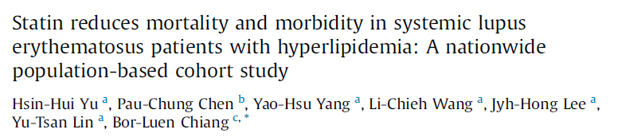
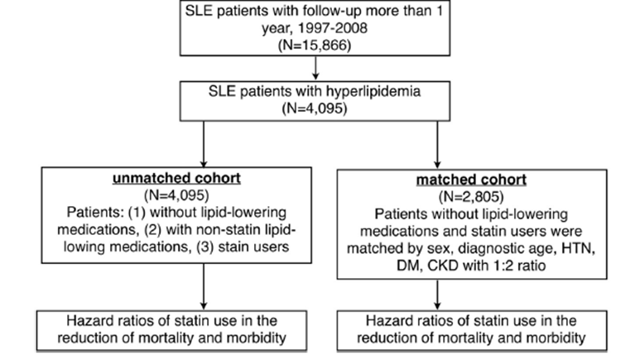

Datos obtenidos de la base de datos de Sistema de Salud Pública de Taiwan
Dislipemia:
LDL ≥ 190 mg/dl + 0 FRCV
CT ≥ 240 ó LDL ≥ 160 + 1 FRCV
CT ≥ 200 ó LDL ≥ 130 + ≥ 2 FRCV
CT ≥ 160 ó LDL ≥ 100 + ECV ó DM
Estatinas (>28 días): ator 20 = simvas 30 = lovas 45 = pravas 30 = fluvas 60 = rosu 10

Slide 36
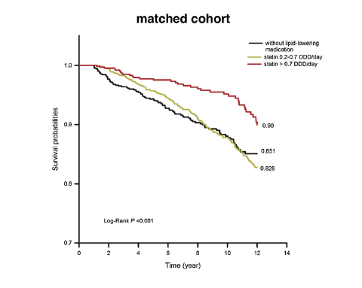

Slide 37
Dosis estatinas | Cardiopatía isquémica (HR) | Enfermedad cardiovascular (HR) | Progresión a enfermedad renal terminal (HR)
Sin estatinas | 1 | 1 | 1
Dosis bajas | 0.46 | 0.18 | 0.47
Dosis altas | 0.17 | 0.11 | 0.25

Slide 38
ENSAYOS CLÍNICOS SOBRE EL EFECTO DE LAS ESTATINAS SOBRE LA ATEROSCLEROSIS EN LES
Referencia | Protocolo | Resultados
LAPS (Petri, Ann Rheum Dis, 2011) | 200 LES; 2 años; atorv 40/d; CAC, GIM y placa. | No redujo marcadores de ATS
Mock (Arthritis Care Res, 2011) | 72 LES; 2 años; rosu 10/d; GIM carótida interna | Reducción de GIM
Plazak (Arthritis Res Ther, 2011) | 60 LES; 1 año; atorv 40/d; CAC. | Estabilización de CAC frente a control.
APPLE trial. Schanberg (A&R 2012) | 221 LES pediátrico, 3 años; atorv 10-20/d vs placebo; GIM | No diferencias en la progresión.
Solo 1/3 de los pacientes tenían hiper-COL o hiper-TG en el momento de la inclusión
Se excluyeron pacientes que había tenido un evento cardiovascular
Se excluyeron pacientes con TG>500 mg/dl y LDL > 190 mg/dl

Slide 39
Ttº
Medidas ANTI-aterogénicas
FRCV
FACTORES MODIFICABLES

Slide 40
La actividad de la enfermedad (inflamación crónica) es un factor independiente de riesgo coronario en pacientes con LES
Karp et al. A&R 2008;59:169-175

Slide 41
Ttº
Medidas ANTI-aterogénicas
FRCV
FACTORES MODIFICABLES

Slide 42

Efectos de los glucorticoides sobre ECV, FRCV y ATS subclínica
GC | Efecto CV | Referencia
Duración del ttº | ⬆ de IAM y angina | Manzi S, et al. Am J Epidemiol 1997;145:408-15
⬆ Dosis acumulada | ⬆ placas carotideas y femorales | Tektonidou MG, et al. Autoimmun Reev 2017;16:308-12. Doria A, et a. Ann Rheum Dis 2003;62:1071-7.
Uso de GC | Empeoramiento del perfil lipídico y FRS | Durcan L, et al. J Rheumatol 2016;43:745-50. Petri M et al. Am J Med 1994;96: 254-9
⬆ 10 mg/día prednisona | ⬆ CT 16 mg/dl, LDL 9 mg/dl, TG 13 mg/dl, PAS 2 mmHg, IMC 0.4 | Karp I, et al. Artrhitis Rheum 2008;15:169-75
>7,5 mg/d de prednisona | ⬆ Resistencia a la insulina | Sabio JM, et al. Clin Exp Rheumatol 2010;28:483-9

Slide 43
EFECTO DOSIS-DEPENDIENTE DE LOS GC
Efecto deletéreo: dislipemia, HTA, obesidad, diabetes, SM
Efecto antiinflamatorio
Dosis elevadas
Dosis bajas

Slide 44
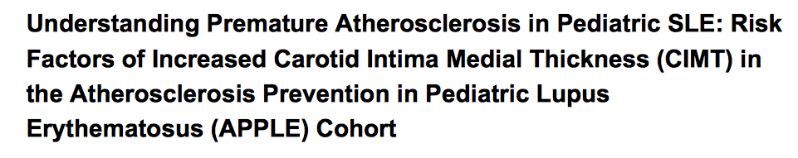
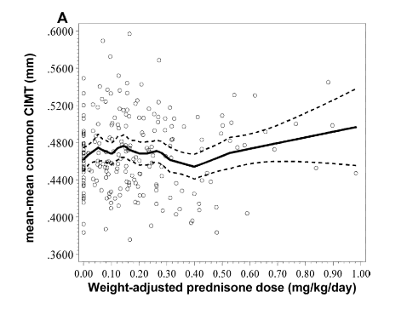

Slide 45
Efectos de los inmunosupresores sobre ECV, FRCV y ATS subclínica
Inmunuspresor | Efecto CV | Referencia
Azatioprina | Enf. coronaria, ⬆ placa carotidea, ⬆ GIM | Haque S, et al. J Rheumatol 2010;37:322-29 Schanberg LE, et al. Artrhitis Rheum 2009;60:1496-1507 Ahmad Y, et al. Rheumatology 2007;46:983-988
Ciclofosfamida Ciclosporina Micofenolato | placas carotidea ⬇GIM | Roman MJ, et al. New Engl J Med 349:308-2399-406. Sazliyana MS, et a. Lupus Ann Rheum Dis 2011;20:1260-6.

Slide 46
Efectos potencialmente beneficiosos de la HCQ sobre la ECV
Efectos | Referencia
Disminuye la actividad del LES | Costedoat el al. Arthritis Rheum 2006;54:3284–90
Disminuye daño crónico | Fresser B, et al. Arthritis Rheum 2005;52:1473–80.
Efecto antitrombótico | Ruiz-Irastorza et al. Lupus 2006;15:577
Mejora perfil lipídico | Borba E, et al. J Rheumatol 2001;28:780–5.
Mejora resistencia a la insulina | Penn SK et al. J Rheumatol 2010;37:1136-42
Menor incidencia de DM | Chen MY, et al. Rheumatology 2015;54:1244-9
Mejora la disfunción endotelial | Gomez-Guzman M, et al. Hypertension 2014;64:330-7
Disminuye Sd. metabólico | Sabio JM, et al. Lupus. 2008;17:849-59

Slide 47
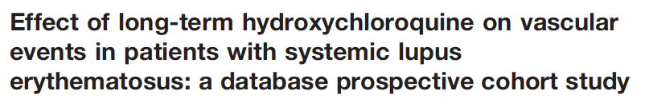
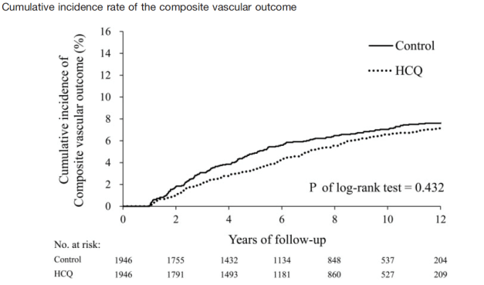

Slide 48
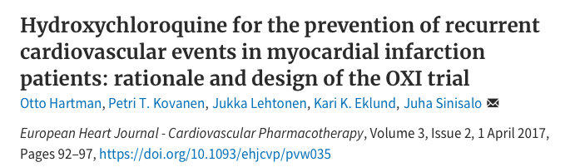
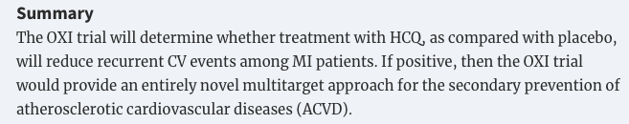

Slide 49

Gracias a todos

Slide 50
Limitaciones
  Datos obtenidos de una base de datos (diagnósticos basados en códigos)
  No es un ensayo clínico
  No se pudo objetivar el descenso del colesterol
  Se desconoce la adherencia al tratamiento
  Otros factores no se tuvieron en cuenta: dieta, actividad física, tabaquismo, IMC, alcohol…

Slide 51

MORTALIDAD

Slide 52


Slide 53
Disparidad de resultados
Problemas metodológicos
Tamaño de la cohorte, tiempo de seguimiento.
Características demográficas, étnicas, clínicas
Tipos de estudios (observacionales, cohortes de incepción, poblacionales)

Slide 54


Slide 55
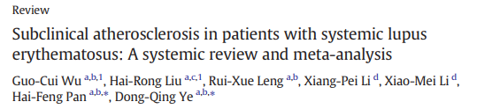
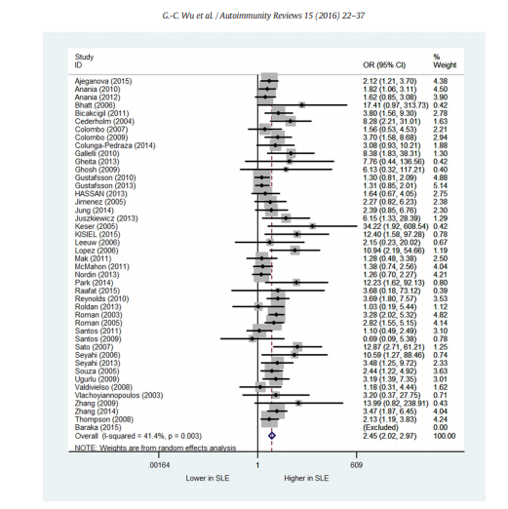

Slide 56
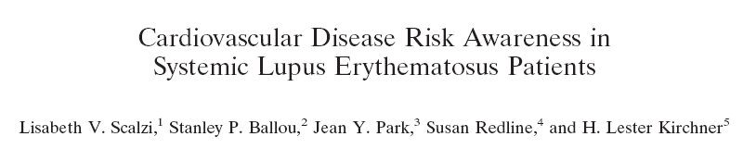

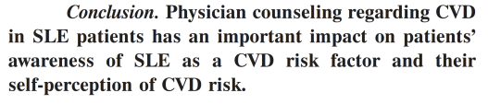
Notes:
Concienciación de que la ECV en los pacientes con LES es un problema de primer oreden

Slide 58
CONCLUSSIONS: These data suggest that TNF-
mechanistically contributes to the development of hypertension in a chronic inflammatory disease through increased
renal nuclear factor B, oxidative stress, and inflammation.

Slide 59
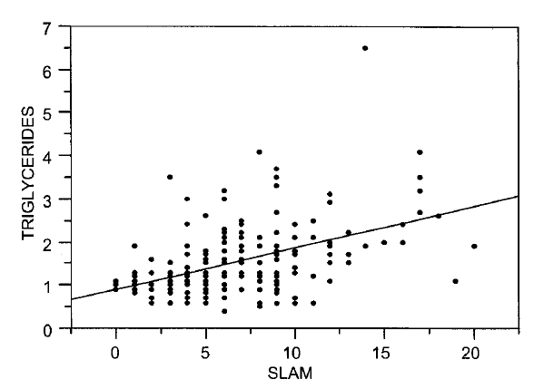


Slide 60
